Slide 1
Målrettet støtte til forældre hvis barn eller ung er anbragt Foreløbige erfaringer fra udvikling af en støtteindsats til forældre

Slide 2
Mål og ramme
Udbredelse
Formålet er:
- at udvikle en indsats målrettet forældre til anbragte børn og unge, som skal bidrage til at skabe øget ro og stabilitet i samværet og kontakten mellem forældre og barn.
Rammen er Socialstyrelsens Udviklings- og investeringsprogram
18,1 mio. kr., 2019 - 2022
Afprøvning
Evaluering
Udvikling af indsats sammen med 4 kommuner
Vidensafdækning

Slide 3
Hvad ved vi?
Forældre er helt centrale – også for anbragte børn.
Forældrene er også afgørende for, om anbringelsen lykkes.
Støtte til forældrene kan bidrage til bedre forældrekompetencer og mere stabile og kortere anbringelser.
Når anbringelsen stopper, er det ofte forældrene, de unge søger til.
Mange forældre har stor mistillid til kommunen og oplever manglende inddragelse og støtte i forbindelse med anbringelsen.

Slide 4
Indledende vidensafdækning
Interviews med forældre til anbragte børn og unge
Systematisk litteraturkortlægning om virksomme indsatser til forældre til anbragte børn og unge
Afdækning af lovende praksis - casebesøg i 4 kommuner og på 4 anbringelsessteder
Inddragelse af relevante kvalitative studier fra Danmark og norden om perspektiver på anbringelse fra forældre, anbringelsessted og forvaltning

Slide 5
Indsatsen

Slide 6
Faser i indsatsen

Slide 7
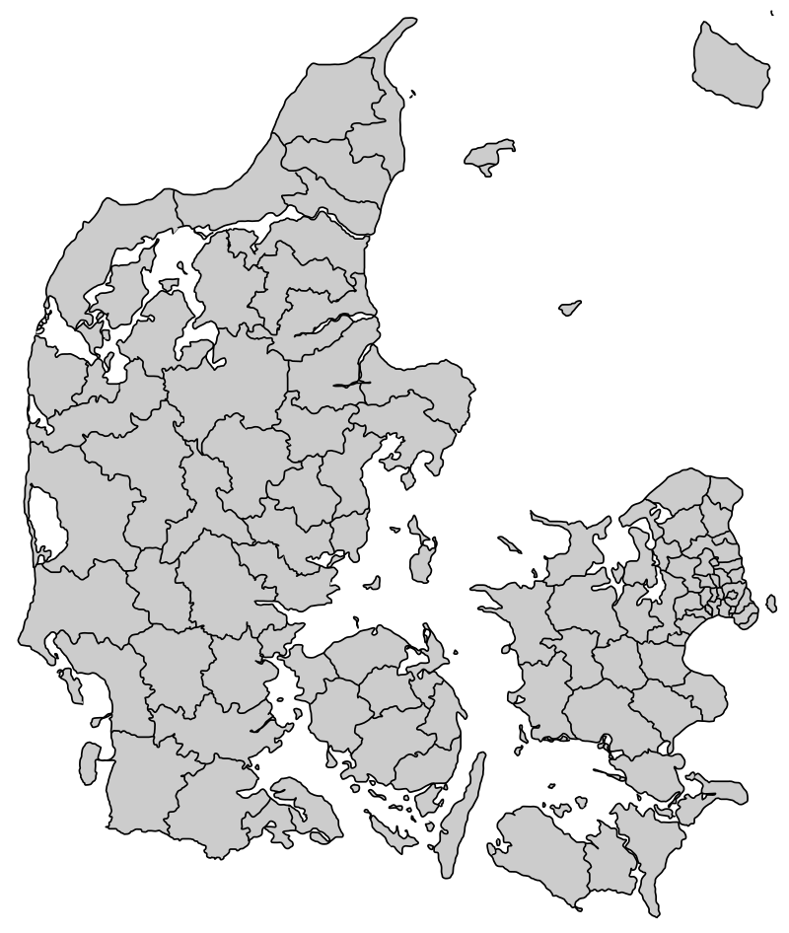
Kommunerne i projektet
Halsnæs
Vordingborg
Herning
Aarhus
Hver kommune forventer at tilbyde støtteindsatsen til ca. 30 familier.
I alt ca. 120 familier.

Slide 8
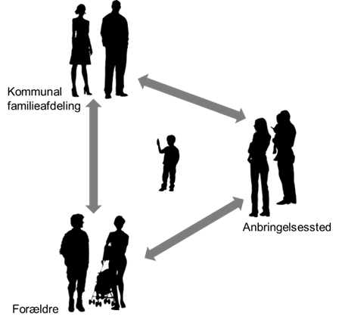
Hvad er der bl.a. sket
Kompetenceudvikling fx:
Den løsningsfokuserede metode LØFT
Ressourcefokuseret mindset
Forældrehandleplaner
Familier i krise
.. og øget supervision
Nye samarbejdsmodeller ml. forældre, kommunal familieafdeling og anbringelsessted og andre relevante parter om familien (§54 støtteperson, samværskonsulenter, familieplejekonsulenter, psykiatri, jobcenter etc.)
Fælles faglig udvikling på tværs af kommuner og løbende justering af indsatsen.

Slide 9
Foreløbige erfaringer…
Faserne i indsatsen skal vare længere
Mange fagpersoner kræver tæt koordinering, klarhed om roller og løbende afklaring med forældre
Forældrehandleplan med få og konkrete mål
Brug af forskellige visuelle redskaber
Ressourcefokuserede spørgsmål. Tempo ud af møderne.
De fleste forældre vil gerne deltage i indsatsen
Positive tilbagemeldinger – flere oplever mere inddragelse
Nogle forældre er faldet fra

Slide 10
Hvor er det svært
Ressourcefokuseret mindset tager tid at implementere
Samarbejdet med anbringelsessteder kan udfordre
Svært at formulere målbare og konkrete mål i forældrehandleplanen
Det kræver tid og hyppig opfølgning med forældre
Tempo skal ud af møderne
Tæt tværfaglig koordinering om familien er udfordrende
Generelt svært at balancere mellem forældrenes ønsker og behov – og barnets udviklingsbehov og ønsker

Slide 11
Forventede resultater
På kort sigt
Styrkede forældrekompetencer - ro og stabilitet i samvær
Forbedret samarbejde med anbringelsessted og kommune
Børnene oplever øget ro og stabilitet i samværet med forældre
Børnene oplever en forbedring i deres generelle trivsel
På lidt længere sigt
Børn og unge oplever et mere stabilt anbringelsesforløb
Færre sammenbrud i anbringelser – og hjemgivelse, hvor det er relevant

Slide 12
Spørgsmål
???

Slide 13
Tak for i dag Læs mere her:
https://socialstyrelsen.dk/projekter-og-initiativer/born/malrettet-stotte-til-foraeldre-hvis-barn-eller-ung-er-anbragt
https://socialstyrelsen.dk/filer/tvaergaende/dokumenterede-metoder-born-og-unge/pwc_vive_videnskortlaegning_malrettet-stotte.pdf
https://socialstyrelsen.dk/udgivelser/handbog-om-foraeldresamarbejde-foraeldresamarbejde-og-stotte-ved-anbringelser-af-born-og-unge
https://socialstyrelsen.dk/filer/tvaergaende/sagsbehandling-born-og-unge/ics/blanketter-ics/saerskilt-handleplan-til-foraeldre.pdf
https://socialstyrelsen.dk/filer/tvaergaende/sagsbehandling-born-og-unge/ics/bemaerkninger-til-skabelonen-saerskilt-handleplan-til-foraeldre.pdf

